Slide 1
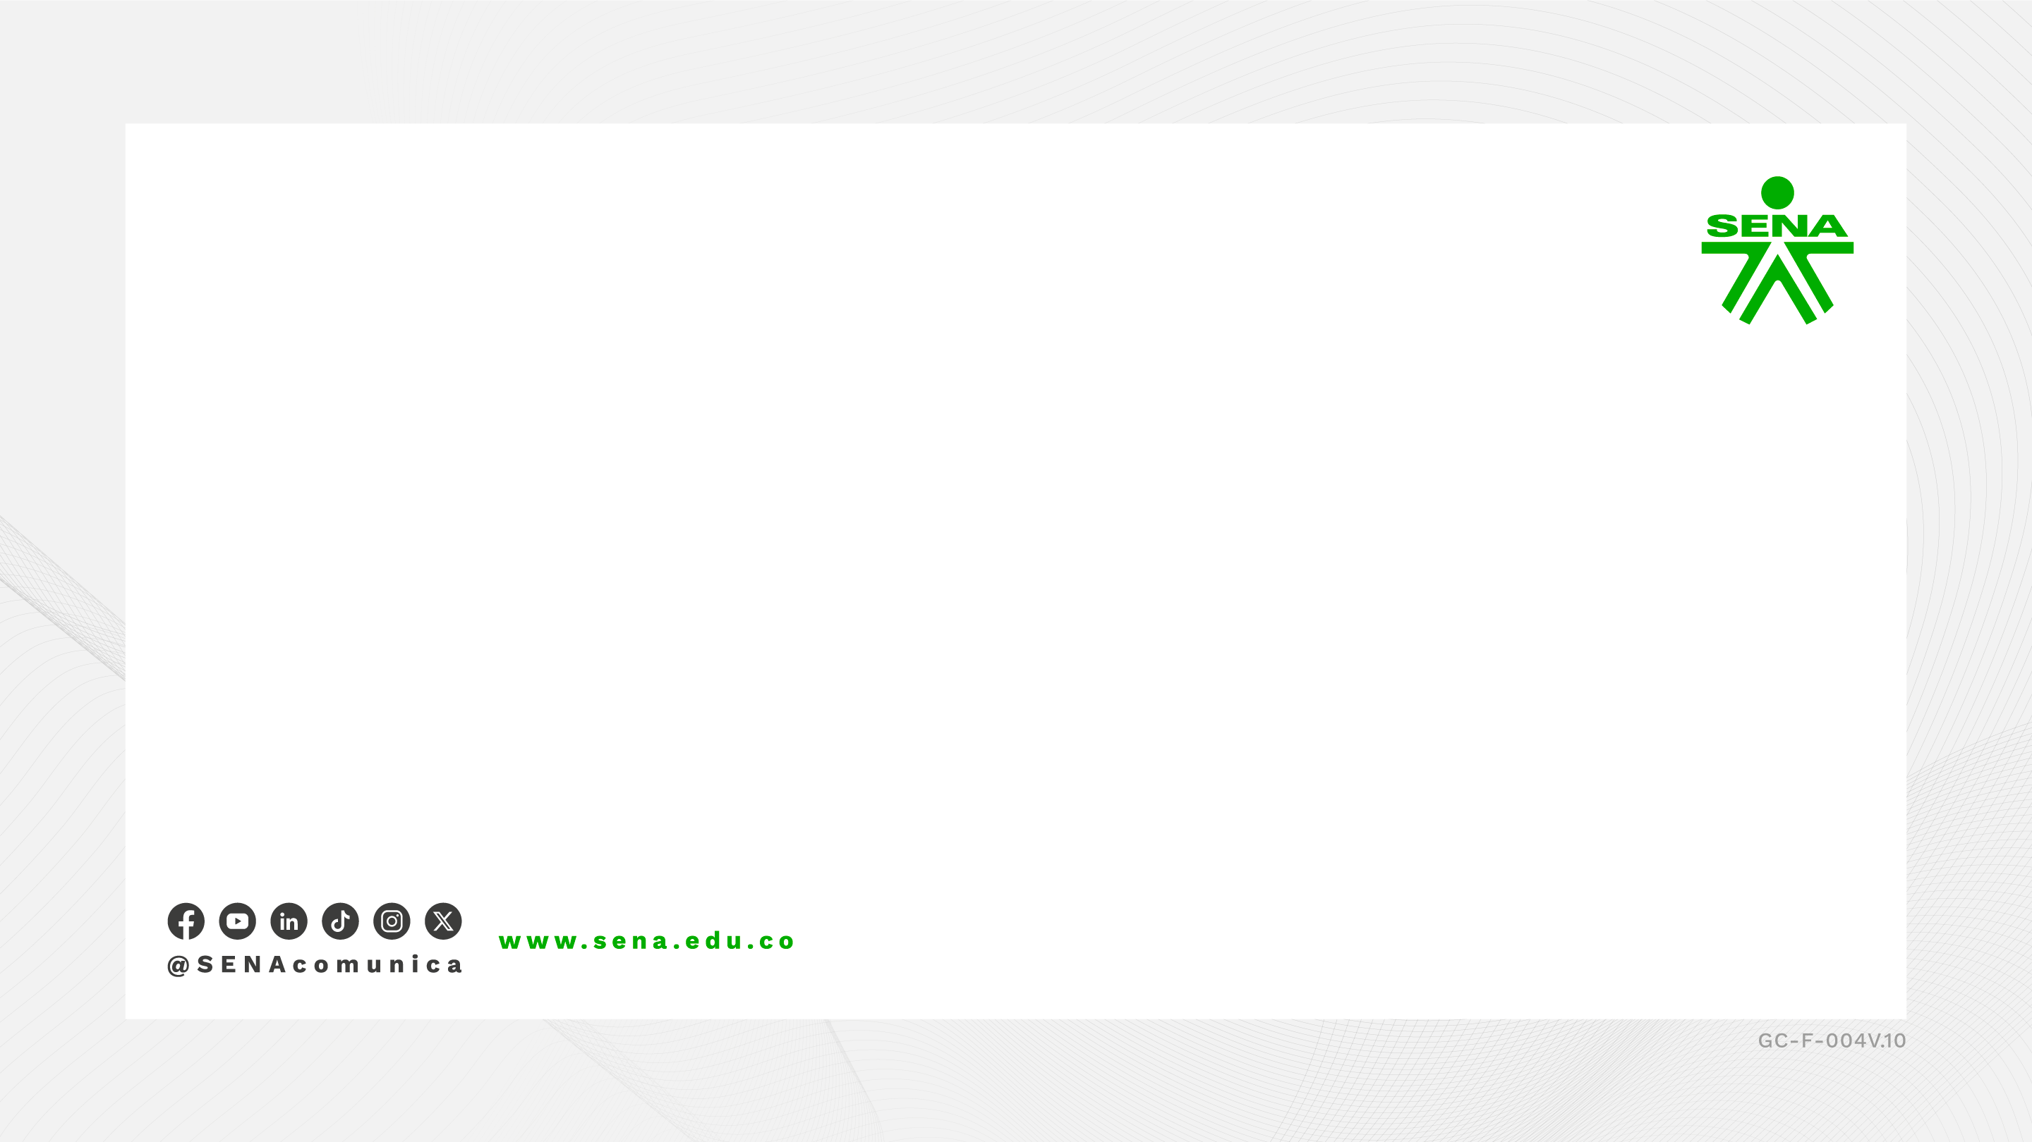
MODELO VISTA CONTROLADOR(MVC)

Slide 2

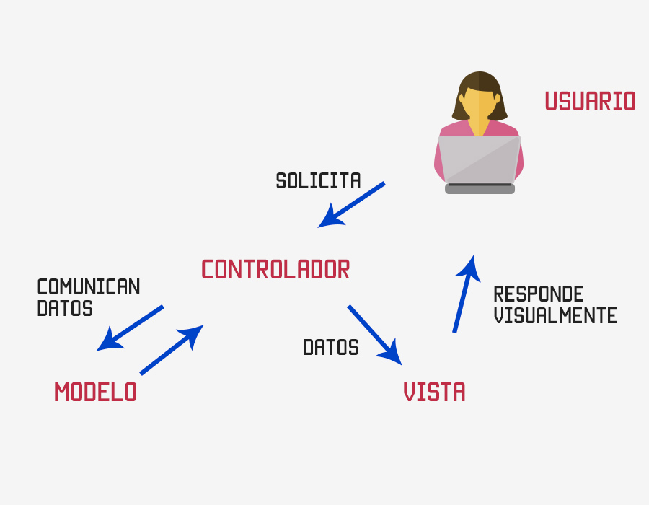
Model View Contoller
MVC (Modelo-Vista-Controlador) es un patrón en el diseño de software comúnmente utilizado para implementar interfaces de usuario, datos y lógica de control. Enfatiza una separación entre la lógica de negocios y su visualización. Esta "separación de preocupaciones" proporciona una mejor división del trabajo y una mejora de mantenimiento.
Las tres partes del patrón de diseño de software MVC se pueden describir de la siguiente manera:
Modelo: Maneja datos y lógica de negocios.
Vista: Se encarga del diseño y presentación.
Controlador: Enruta comandos a los modelos y vistas.

Slide 3
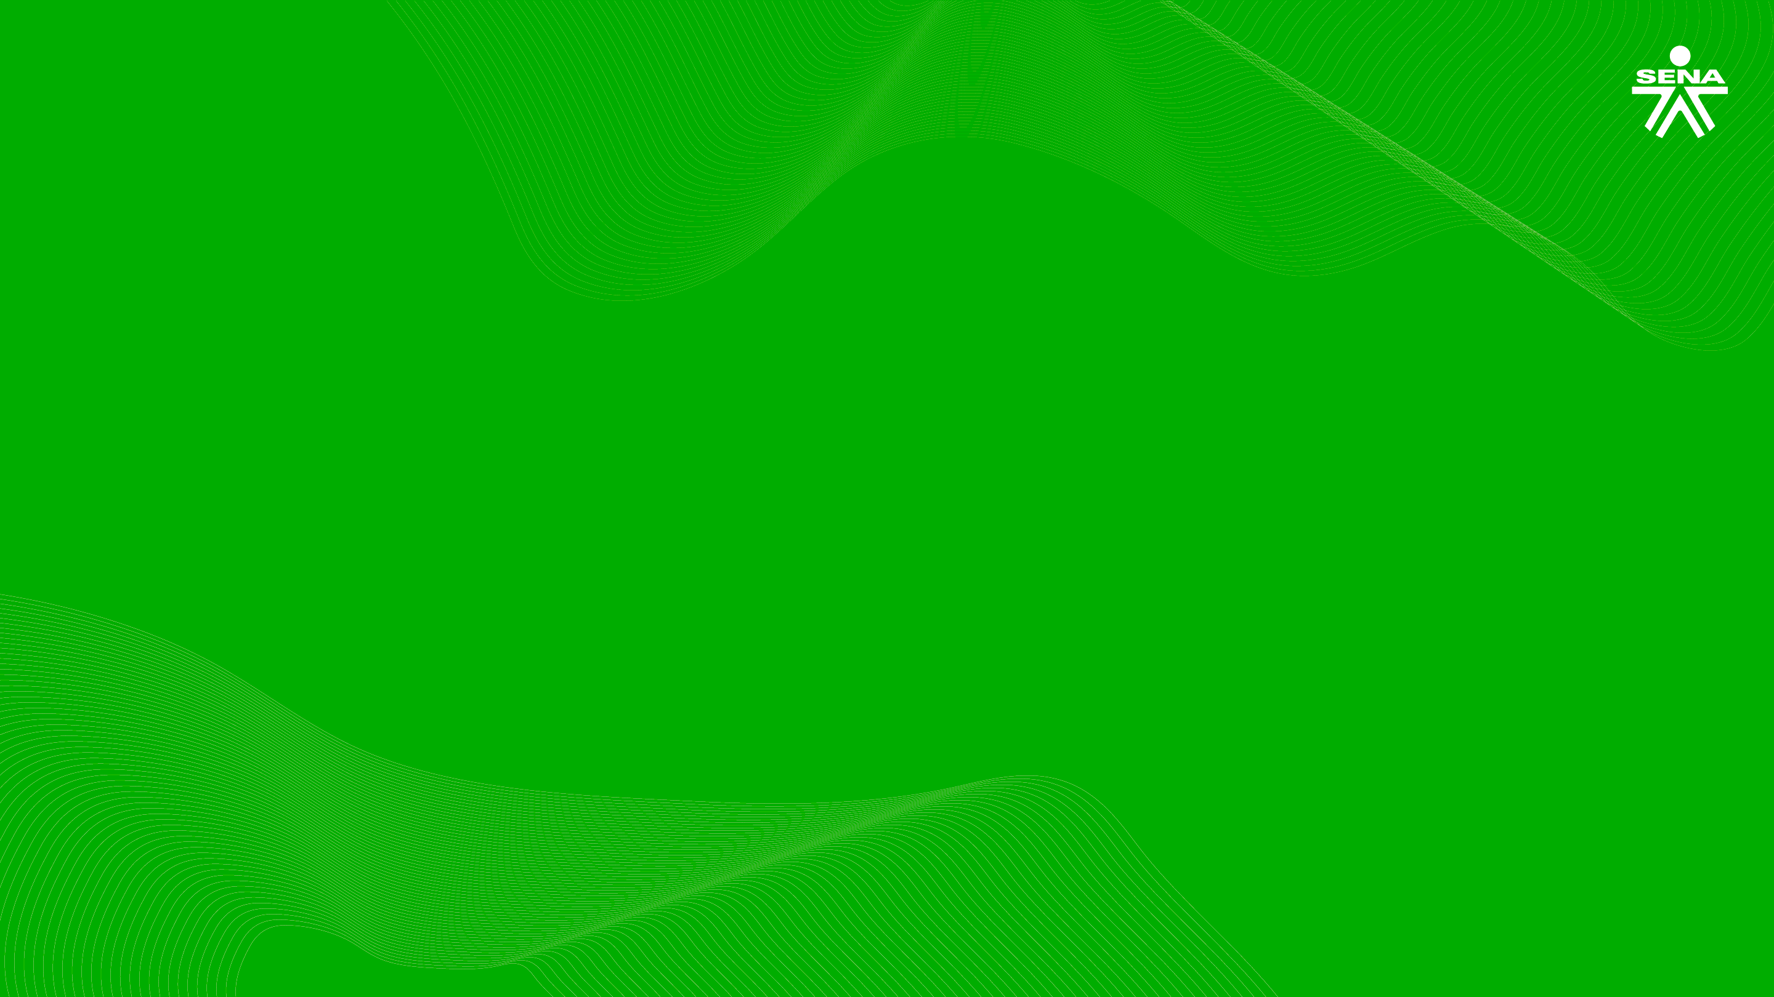
¿Por qué usar MVC?
Tres palabras: separación de preocupaciones (separation of concerns), o SoC para abreviar.
El patrón MVC ayuda a dividir el código frontend y backend en componentes separados. De esta manera, es mucho más fácil administrar y hacer cambios a cualquiera de los lados sin que interfieran entre sí.

Slide 4

Ventajas
El uso del patrón MVC ofrece múltiples ventajas sobre otras maneras de desarrollar aplicaciones con interfaz de usuario, y en especial para la Web.
La clara separación de responsabilidades impuesta por el uso del patrón MVC hace que los componentes de nuestras aplicaciones tengan sus misiones bien definidas. Por lo tanto, nuestros sistemas serán más limpios, simples, más fácilmente mantenibles y, a la postre, más robustos.
Mayor velocidad de desarrollo en equipo, que es consecuencia de lo anterior, ya que al estar separado en tres partes tan diferenciadas, diferentes programadores pueden ocuparse de cada parte en paralelo. Esto la hace ideal para el desarrollo de aplicaciones grandes.
Múltiples vistas a partir del mismo modelo, pudiendo reaprovechar mucho mejor los desarrollos y asegurando consistencia entre ellas.

Slide 5
Para complementar
https://www.youtube.com/watch?v=HrSan9-un_8&t=354s

Slide 6
